Slide 1
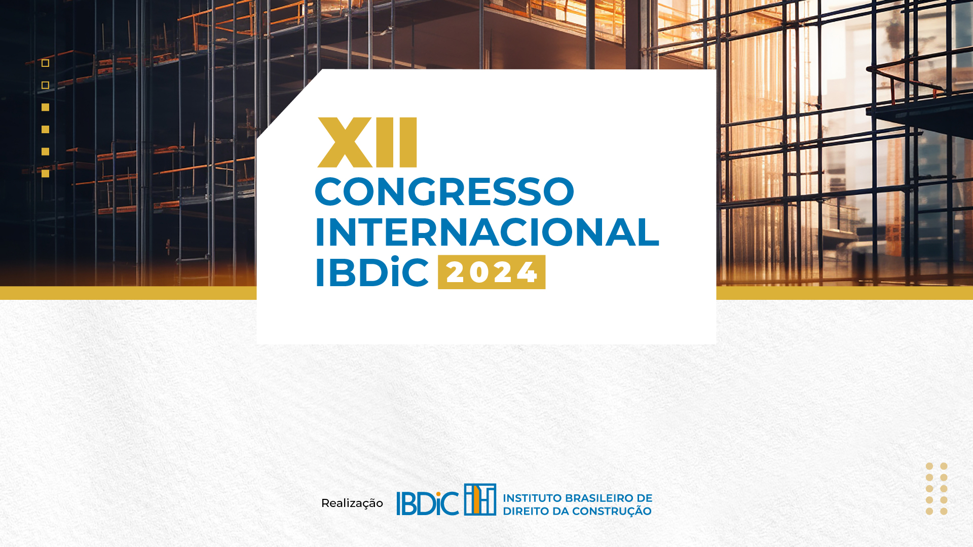
IMPACTOS DA REFORMA TRIBUTÁRIA
NO SETOR DA CONSTRUÇÃO

Slide 2

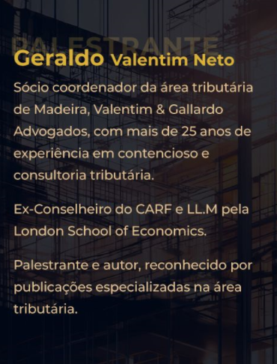


XII
CONGRESSO INTERNACIONAL IBDiC

Slide 3

ASPECTOS GERAIS DA
REFORMA TRIBUTÁRIA
Novo regime:
Transição:
2026
ICMS
Normas:
          Emenda Constitucional (EC) n° 132/2023 (“Altera o Sistema Tributário Nacional” – Em vigor)
          Projeto de Lei Complementar (PLP) nº 68/2024 (“Institui o Imposto sobre Bens e Serviços [IBS], a Contribuição Social sobre Bens e Serviços [CBS] e o Imposto Seletivo [IS]” – Aguarda-se apreciação pelo Senado Federal e posterior sanção presidencial)
          Projeto de Lei Complementar (PLP) nº 108/2024 (“Institui o Comitê Gestor do Imposto sobre Bens e Serviços [CG-IBS], dispõe sobre o processo administrativo tributário relativo ao lançamento de ofício do Imposto sobre Bens e Serviços [IBS], sobre a distribuição para os entes federativos do produto da arrecadação do IBS, e sobre o ITCMD” – Aguarda-se apreciação pelo Senado Federal e posterior sanção presidencial)
CBS: 0,9
IBS: 0,1
IBS
ISSQN
Estados e
Municípios
2027
CBS e IS INSTITUÍDOS
Extinção do PIS/COFINS
PIS
2029 - 2032
CBS
COFINS
CBS e IBS
> gradualmente
ICMS e ISS
< gradualmente
União Federal
2033
IMPOSTO SELETIVO
IS
Tributação no
DESTINO
IPI, ICMS e ISS
EXTINTOS
União Federal

Slide 4

ASPECTOS POSITIVOS
ASPECTOS NEGATIVOS
          Simplificação do Sistema Tributário:
          Redução de Leis: Atualmente existem 27 Unidades Federativas (ICMS/ICMS-ST) e mais de 500 Municípios (ISS) com diferentes regras e contencioso, e com a Reforma haverá uma legislação uniforme (IBS) em todo País sob a tutela do Conselho Tributário do IBS;
          Padronização (Comitê Gestor): Arrecadação, Cobrança, Fiscalização e Julgamento (IBS);
          Expectativa de redução de burocracia: Redução de obrigações acessórias (“compliance” – definição por legislação ordinária), menor litigiosidade e conflitos de competência.
          Possíveis problemas durante o longo Período de Transição (2026-2033):
          Possível aumento de fiscalizações e autuações;
          Possível aumento da litigiosidade;
          Desequilíbrio econômico-financeiro nos contratos entre particulares;
          Possível aumento da carga tributária: O setor de serviços será afetado, como a construção (já que hoje possui um teto de 5% do ISS e passará a recolher IBS, com discussões sobre as deduções permitidas);
          Mudanças de localidades (+ novas frentes de atuação): Cada Estado/Município poderá fixar sua alíquota de IBS (Possíveis novos polos de serviços/industriais, desigualdades regionais). Foco em ITCMD/ITBI.
RECOMENDAÇÕES
Abertura de consciência para a existência de um novo cenário:
Mudança do Sistema Tributário Brasileiro e necessidade de leitura/estudo dos impactos trazidos com os dispositivos da EC 132/2023, dos PLPs 68/2024 e 108/2024;
Acompanhamento das alterações legislativas;
Mudança de paradigma: Adaptação ao novo modelo requer estratégia e planejamento das empresas;
Muitos desafios:
Revisão das práticas fiscais/contábeis/softwares (“compliance”);
Monitoramento das novas leis e impactos;
Preparo para um possível aumento de fiscalizações e do contencioso tributário nos próximos anos (durante o período de transição: 2026-2033).

Slide 5
MUITO OBRIGADO! geraldo.valentim@mvga.com.br

